Slide 1
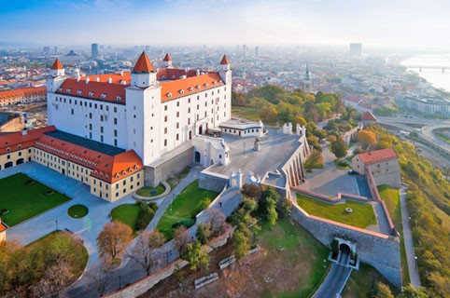
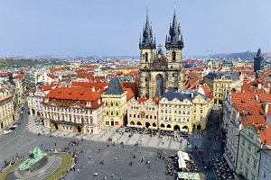
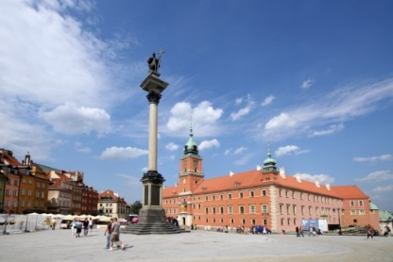
Varšava - Bratislava - Praha cesta našich snů
Web Quest je určen pro žáky druhého stupně, jako podpora v hodinách zeměpisu pro žáky s poruchou sluchu
Zpracoval: Maria Smorąg

Slide 2
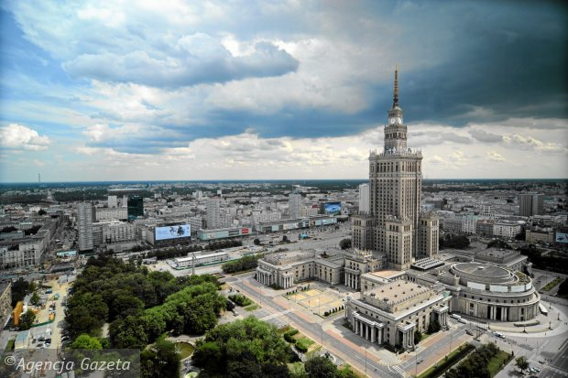
Obsah:
1. Úvod
2. Zadání
3. Proces
4. Zdroje
5. Hodnocení
6. Výsledky
7. Příručka pro učitele

Slide 3
Úvod:
„Život bez cestování je jako jídlo bez soli”
Elżbieta Dzikowska
https://pl.dreamstime.com/obrazy-royalty-free-podr%C3%B3-image37009206

Slide 4
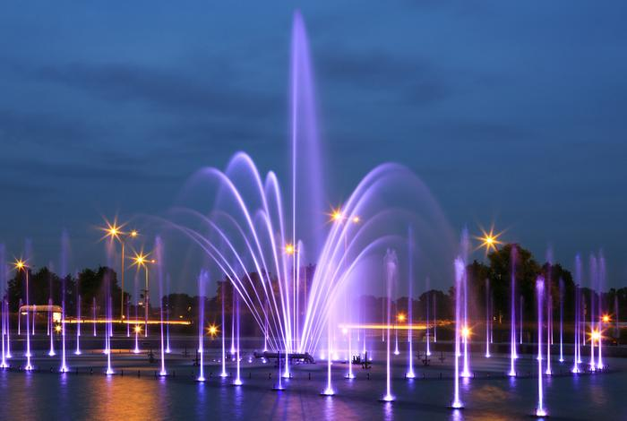
Úvod:
Každý z vás jistě rád
cestuje, poznává nová
místa, navštěvuje krásné
památky, poznává jiné
kultury.
Cílem tohoto zadání bude poznání nových, atraktivních míst a ověření sebe sama v roli organizátora třídního výletu.
Vaším úkolem bude naplánovat výlet pro vaši třídu, během kterého se seznámíte se třemi hlavními městy: Varšavou, Bratislavou a Prahou.
Jak bude tato cesta vypadat, to záleží pouze na získaných informacích a vaší fantazii.

Slide 5
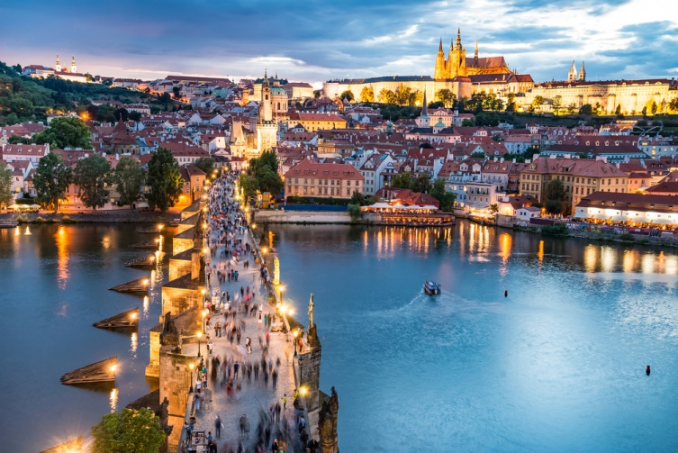
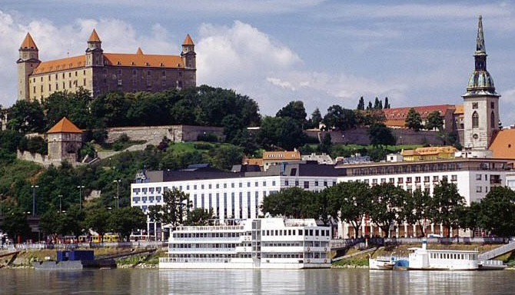
Zadání:
Zadání bude spočívat v přípravě prezentace, ve které představíte plán výletu, během kterého navštívíte nejzajímavější místa ve třech hlavních městech: Varšavě, Bratislavě a Praze.
Zadání budete plnit ve dvojicích (při volbě vám pomůže učitel).
Každá dvojice najde informace o atraktivních místech, která je záhodno navštívit v jednom z uvedených hlavních měst.

Slide 6
Zadání:
Před přistoupením k přípravě prezentace musíte společně dohodnout, co by se mělo nacházet v každé prezentaci tak, aby s výletem byli spokojeni všichni žáci třídy.
Musíte např. dohodnout, jakým dopravním prostředkem se budete přemisťovat z jednoho hlavního města do druhého, kde budete nocovat (druh hotelu), druh zábavy, kterou zorganizujete.
Povinně musíte ve všech vašich prezentacích zohlednit návštěvu nejzajímavějších památek.

Slide 7
Proces:
Každá prezentace musí obsahovat:
1. Jména a příjmení autorů.
2. Název hlavního města, které prezentují.
3. Plán 2denního pobytu v daném hlavním městě:
Prezentace památek a turisticky atraktivních míst (fotografie a krátký popis 2-3 památek nebo atraktivních míst).
Prezentace ubytování (fotografie hotelu).
Prezentace nejméně jedné atrakce pro mládež (podle vybraného klíče, např. lunapark, aquapark, lanový park, atd.). Je nutné umístit fotografii a krátký popis atrakce.
Jeden snímek by měl být věnován státu, jehož hlavní město je prezentováno (mapka státu, vlajka, velikost státu, počet obyvatel nebo asociace související s tímto státem).
Koncovým efektem společné práce bude skvělá cesta, na kterou se možná v budoucnu vypravíte.

Slide 8
Proces:
Žáci mají na přípravu a prezentaci projektu tři týdny:
Pracovní plán:
První týden:
Seznámení s obsahem zadání. Rozdělení úkolů ke zpracování. Seznámení se zdroji. Zpracování společných řešení, např. dopravního prostředku mezi hlavními městy, druhu ubytování, formy atrakcí (sportovní, kulturní, jiná). Opětovné prohlížení internetových zdrojů samotnými žáky, výběr potřebných fotografií, ilustrací, informací nezbytných pro přípravu prezentace (tuto práci mohou žáci částečně udělat doma).

Slide 9
Proces:
Druhý týden:
Prohlížení shromážděných informací o vybraném hlavním městě ve dvojicích. Zpracování prezentace obsahující plán dvoudenního výletu do vybraného hlavního města . Každý den pobytu musí být pečlivě naplánován, musí být připraveny informace, jaká místa budou daný den navštívena, a krátké informace a ilustrace památek. Je nutné také popsat naplánovanou atrakci, např. návštěvu lunaparku (pokud je to možné, žáci mohou ověřit ceny vstupenek).
Třetí týden:
Zpracování krátkých informací souvisejících se státem, jehož hlavní město navštíví: poloha státu, počet obyvatel, vlajka, zajímavosti, asociace (stačí 1-2 snímky). Technické dopracování celé prezentace. Prezentace efektů práce před třídou.

Slide 10
Zdroje:
Vyhledávač Google: zadat název hlavního města
Wikipedie - názvy států
Bratislava:
https://cs.wikipedia.org/wiki/Bratislava#Pam%C3%A1tky
https://www.svetcestovatele.cz/tag/bratislava-cestovani/
https://https://www.tripadvisor.cz/Attractions-g274924-Activities-Bratislava_Bratislava_Region.html
Praha:
https://cs.wikipedia.org/wiki/Seznam_kulturn%C3%ADch_pam%C3%A1tek_v_Praze
http://www.kamvpraze.info/
https://www.informuji.cz/pamatky/praha/
Varšava:
https://cs.wikipedia.org/wiki/Var%C5%A1ava#Nejvy%C5%A1%C5%A1%C3%AD_budovy
http://www.cestyposvete.cz/varsava.html
https://www.tripadvisor.cz/Attractions-g274856-Activities-c47-Warsaw_Mazovia_Province_Central_Poland.html
https://www.geops.cz/zajezdy/informace-podrobne/varsava-a-jeji-pamatky/

Slide 11
Hodnocení:
Počet bodů | 1 bod | 2 body | 3 body
Věcný obsah prezentace | Neúplná informace, často mimo zadání. Povrchní využití zdrojů. Absence všech povinných údajů. Malé uzpůsobení společným ujednáním skupiny. | Zpracování většiny informací v souladu se zadáním. Povrchní využití zdrojů. Značné uzpůsobení společným ujednáním skupiny. | Vyčerpávající zpracování zadání. Úplné využití uvedených zdrojů a jiných informací. Úplné uzpůsobení společným ujednáním skupiny.
Vizuální efekt | Špatné rozplánování prvků na snímku. Slabě čitelná práce, neestetická. Příliš mnoho informací na snímku nebo absence informací. | Správně rozmístěný obsah. Odpovídající množství snímků, čitelná práce. | Přehledná, čitelná, estetická práce. Uspořádaný obsah. Vhodně zvolené grafické prvky.

Slide 12
Hodnocení:
Počet bodů | 1 bod | 2 body | 3 body
Předvedení prezentace | Práce pouze přečtená (předvedená) žákem, slabá znalost tématu, názvosloví. Bez odpovědi na dodatečné dotazy učitele. | Prezentace částečně přečtená, částečně samostatně řečená (předvedená). Slabé odpovědi na dotazy učitele. | Prezentace předvedená samostatně, velké znalosti v oblasti zadání. Schopnost odpovídat na dotazy učitele týkající se prezentované tématiky.
Angažovanost dvojic a schopnost spolupráce (v této části zadání se body přidělují se zohledněním angažovanosti žáků a jejich individuálních možností) | Malá angažovanost. | Střední angažovanost. | Vysoká angažovanost, kreativita a iniciace aktivit.

Slide 13
Hodnocení – bodování:
BODY | HODNOCENÍ
<2 | nevyhovující
4-3 | vyhovující
6-5 | uspokojivě
8-7 | dobře
9-10 | velmi dobře
11-12 | výborně

Slide 14
Výsledky:
Během přípravy tohoto zadání jste získali mnoho informací:
poznali jste tři evropská hlavní města: Prahu (Česko), Bratislavu (Slovensko), Varšavu (Polsko)
seznámili jste se s nejdůležitějšími památkami a turistickými atrakcemi těchto měst
získali jste nejdůležitější informace o uvedených státech: poloha, velikost, vlajka, asociace související se státem
poznali jste, jak těžké je zorganizovat zahraniční výlet pro mládež

Slide 15
Výsledky:
Naučili jste se používat různé internetové zdroje a seznámili jste se s pravidly bezpečného používání internetu.
Naučili jste se dělat kompromisy - čili dohodnout se ve skupině, když každý z vás má jiný názor.
Seznámili jste se také s uměním spolupráce ve skupině vrstevníků.

Slide 16
Příručka pro učitele:
1. Tento projekt může být pro žáky dost obtížný, musí zde spojit několik vláken, učitel by měl koordinovat práci žáků a v jednotlivých fázích kontrolovat, zda si žáci se vším vědí rady:
Seznámení žáků s projektem a jeho zadáním.
Prohlížení vybraných internetových zdrojů se žáky.
Podpora žáků při zpracování společných řešení, např. dopravního prostředku, formy společné atrakce.
Podpora žáků při dodržení termínů, pomoc a spolupráce učitele zeměpisu, informatiky.
Podpora žáků při hledání cen vstupenek do navštěvovaných objektů a stanovení denního harmonogramu výletu.

Slide 17
Příručka pro učitele:
2. Při tvorbě prezentace mohou žákům pomáhat rodiče, především při prohlížení internetových stránek a výběru vhodných informací do prezentace.
3. Učitel by měl žáky upozornit, že byla měla být připravovaná prezentace promyšlená tak, aby ji mohli později srozumitelně předvést před třídou.
4. Učitel může sám rozhodnout o formě prezentace projektu. Forma prezentace musí zohledňovat individuální možnosti žáků.
5. Na realizaci projektu by měly být vyčleněny 3 týdny, pokud je to nutné, dobu lze případně prodloužit.

